Slide 1
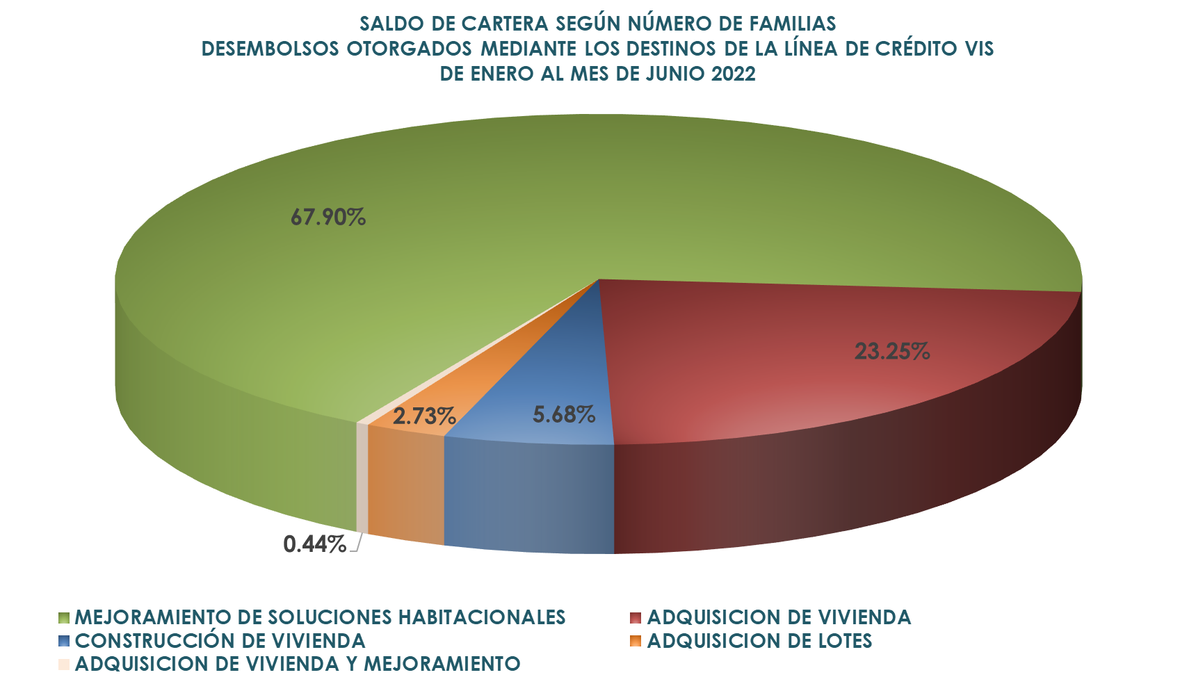
DEMANDA ATENDIDA POR DESTINO
TOTAL
FAMILIAS 723

